Slide 1
Fagbrukerforum 14.desember 2023

Slide 2
Agenda
Nytt fra Seksjon for innkjøp
Litt om cateringavtalen
Besøk fra L.E.T.T og Kreativ catering
Informasjon om rammeavtaler
Noen påminnelser
Eventuelt

Slide 3
LITT OM CATERINGAVTALEN

Slide 4
Mat som er bra for helsa
Mat som er bra for miljø, klima og dyrevelferd
Mat som er bra for bonden og arbeiderne
Notes:
Minstekrav til helse
Minstekrav til klima
Transparent leverandørkjede m.m.
Klimakutt: Minst 64%
Helse: 50% frukt og grønt

Slide 5
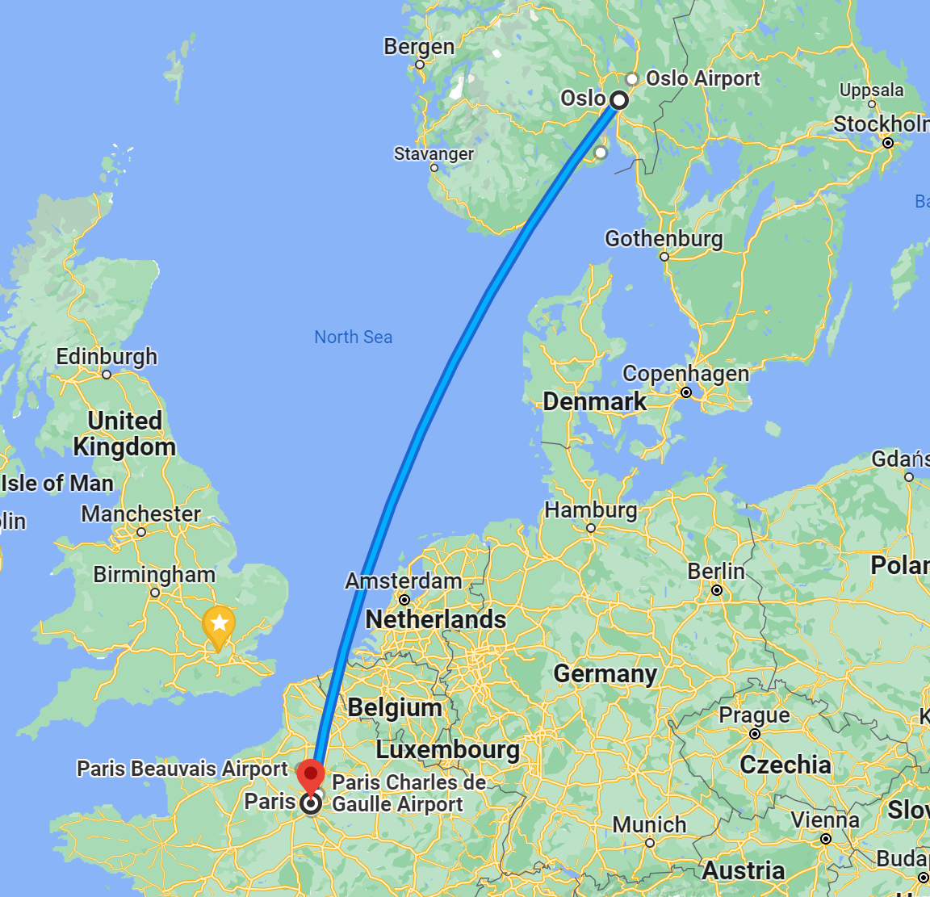
ÅRLIG EFFEKT CO2-REDUKSJON= >64%
450 BILER*
2800
FLYTURER*
* SSB og OFV snitt-tall
* SAS utslippskalkulator
Notes:
Grenseverdier for klima
Disse har en stor effekt for UiOs Co2-avtrykk. Samtidig har de en stor påvirkning på hva som kan serveres. Eksempelvis er det vanskeligere å servere mye kjøtt.
- I tråd med «one planet plate»

Slide 6
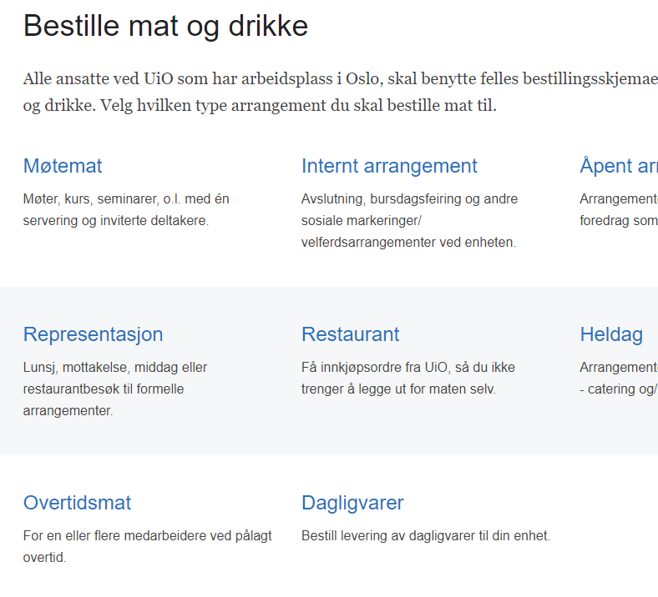
Hva er nytt?
Maten
Leverandørene
Bestillingsprosessen
NB! Avtalen åpner for stor grad av utvikling og tilpasning i kontraktsperioden.
Notes:
Høyt ambisjonsnivå. miljø- og klimatiltaksplanen er tydelig: maksimere bærekraft
Kun endring på én av disse ville potensielt medført utfordringer.

Slide 7
Systematikk i avtaleoppfølgingen
Seksjon for innkjøp
Statusmøter med leverandørene
Måling av forbruk og bestillingsmønster
Løpende behandling av spørsmål, tilbakemeldinger og innspill
«Mystery shopping»
Tverrfaglige team
Innspillsgruppe arrangement
Innspillsgruppe behovshavere og innkjøpere
Måling av brukertilfredshet
Brukerundersøkelser – sendes ut med hver leveranse
Tilfeldige oppfølginger av enkeltbestillinger («mystery shopping»)
Notes:
Alt har ikke gått på skinner. Systematisk avtaleoppfølging. Forbedringer. Kontrakten er fleksibel.
Større endringer vil skje etter jul i bestillingsskjema.
1. Kort presentasjon av firma (størrelse og profil) (maks ca 5 min)
2. Deres erfaringer med UiO så langt – hva er dere fornøyd med, hva vil dere selv forsøke å bli bedre på og hva ønsker dere at vi blir bedre på? (ca 10 min).

Slide 8
KREATIV CATERING

Slide 9
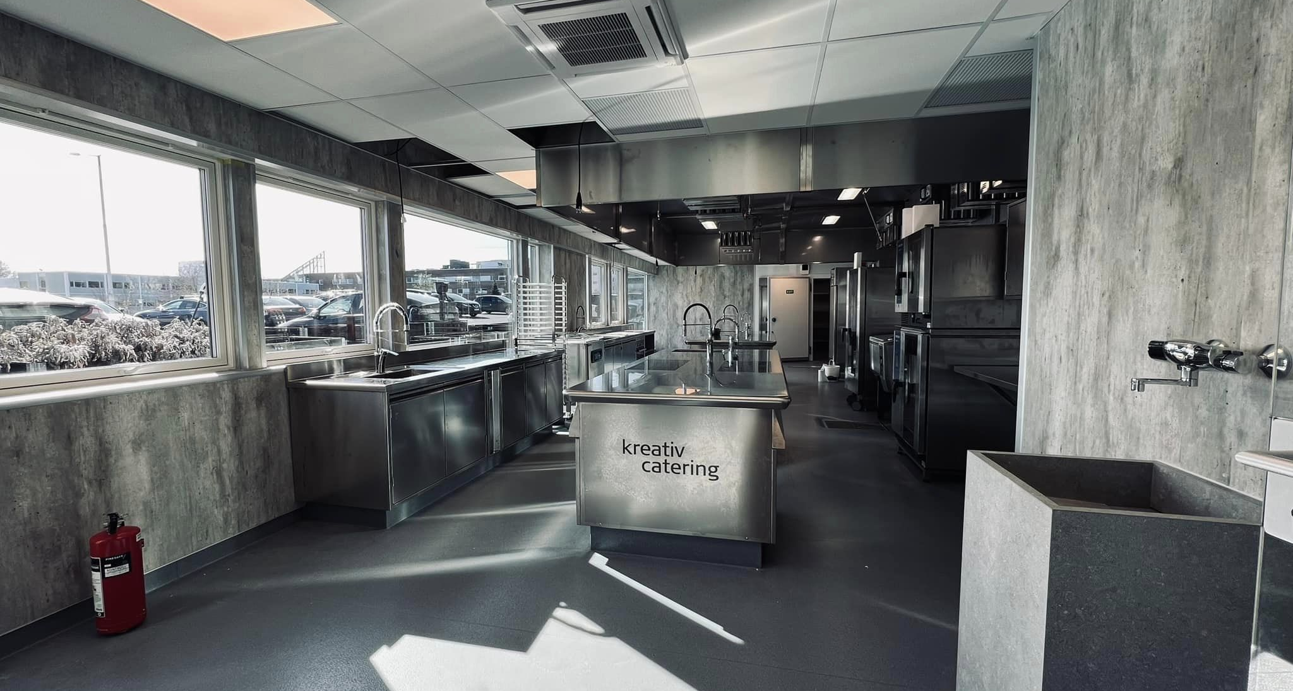
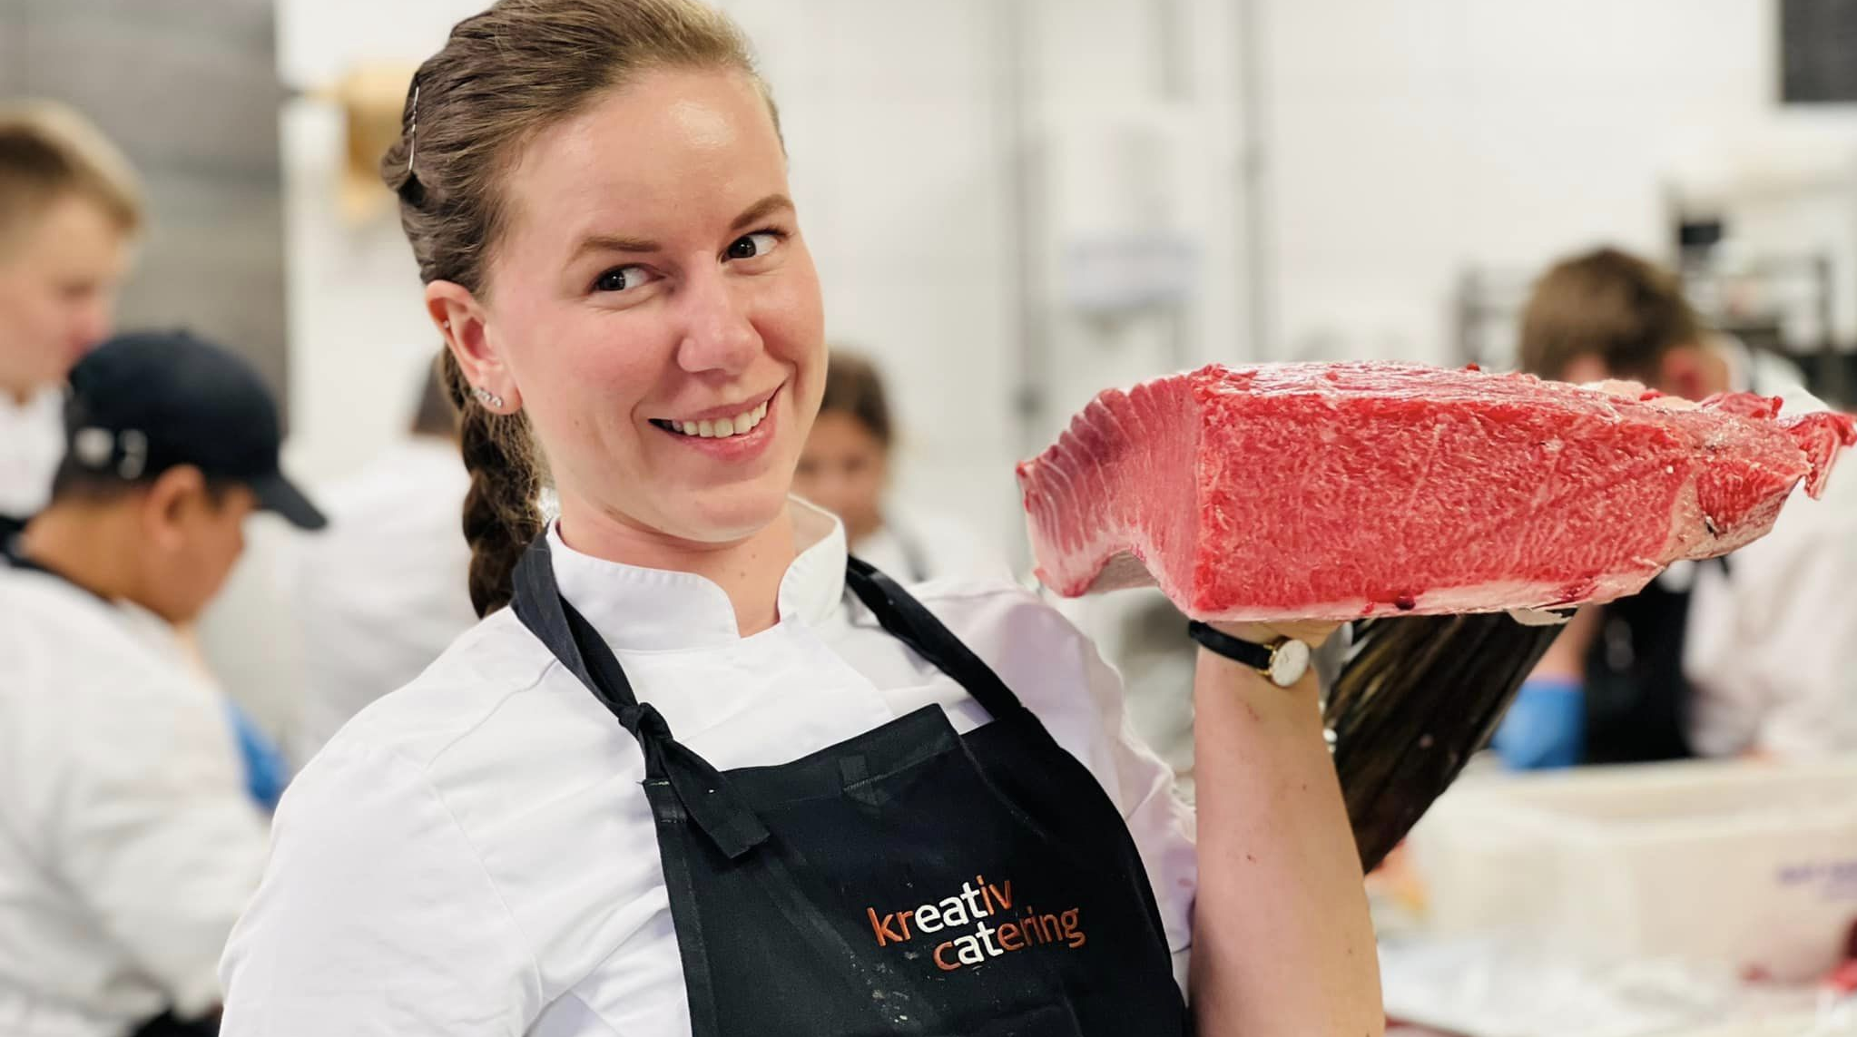

Slide 10
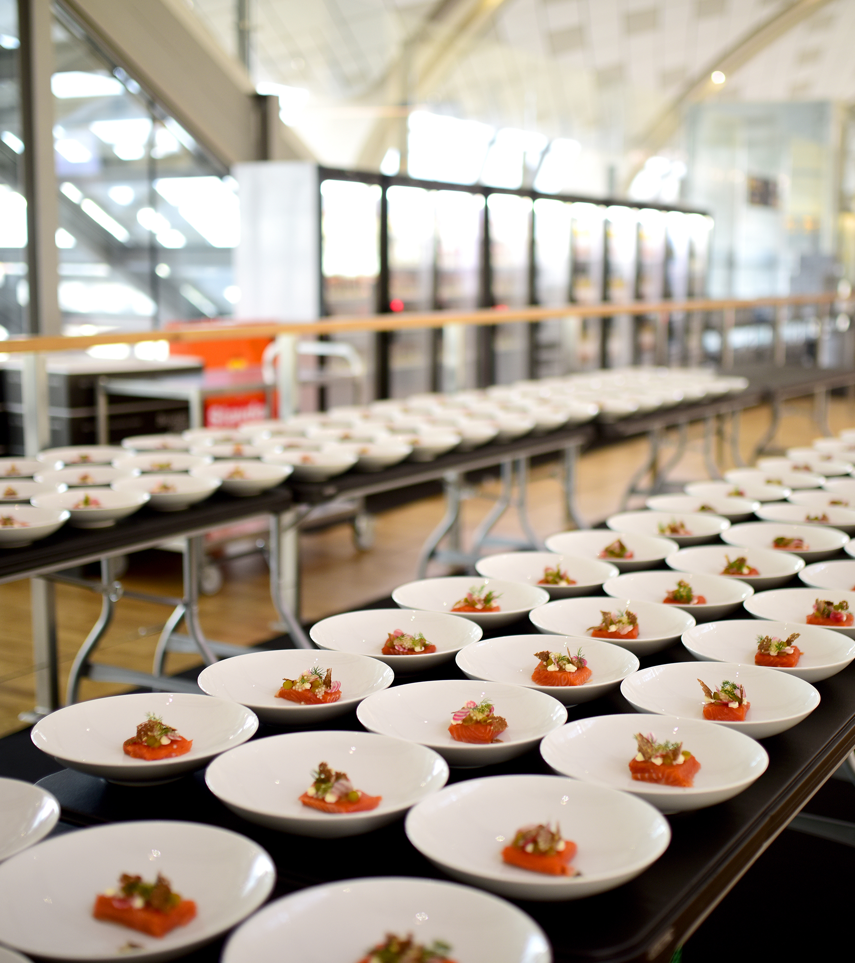
Fakta Kreativ Catering - Startet i 2003 av Tommy Østhagen
- Ca 50 ansatte
- Omsetning i 2023 på ca 60 mill.
- En av Oslos største frittstående lærebedrifter med 9 lærlinger:
7 kokkelærlinger
2 service og admin-faglærlinger
- Leverer alt fra påsmurt og møtemat til tapas, buffeter, 3-7 retters middager med kokk hjem og store event opp til 2500 gjester
- Eier pølsemakeriet Metervare, tapascateringen Vann i Munn og firmalunsjløsningen Lyst på Lunsj

Slide 11
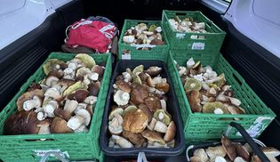
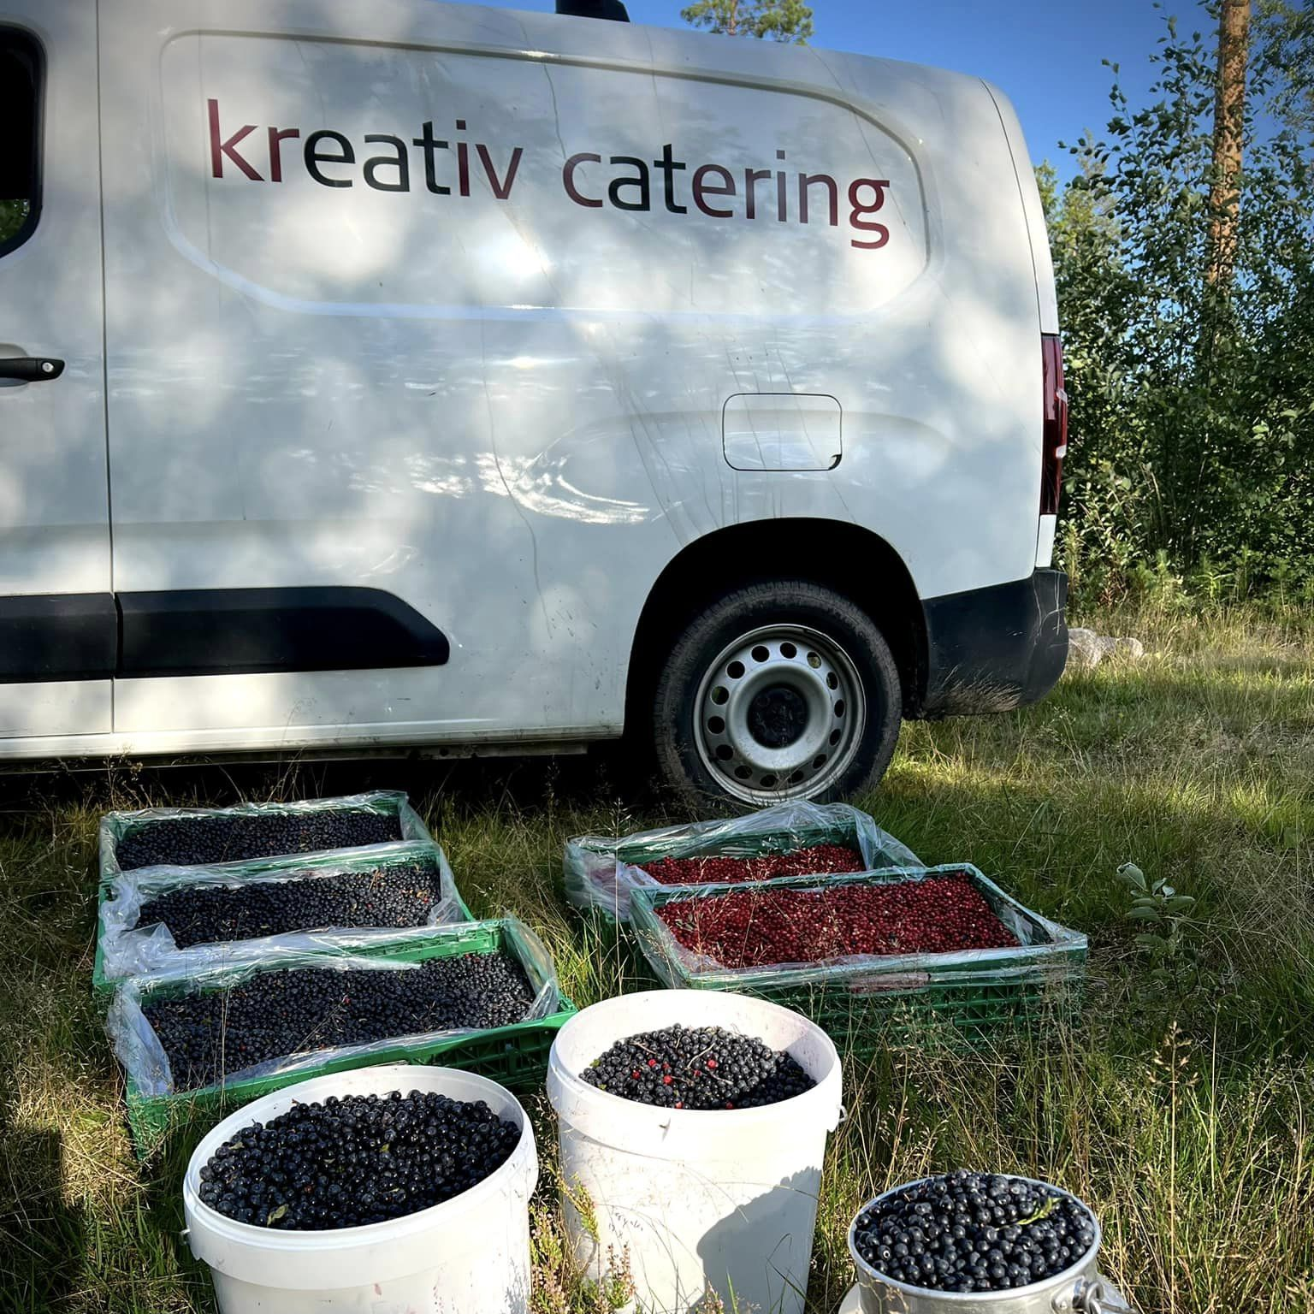
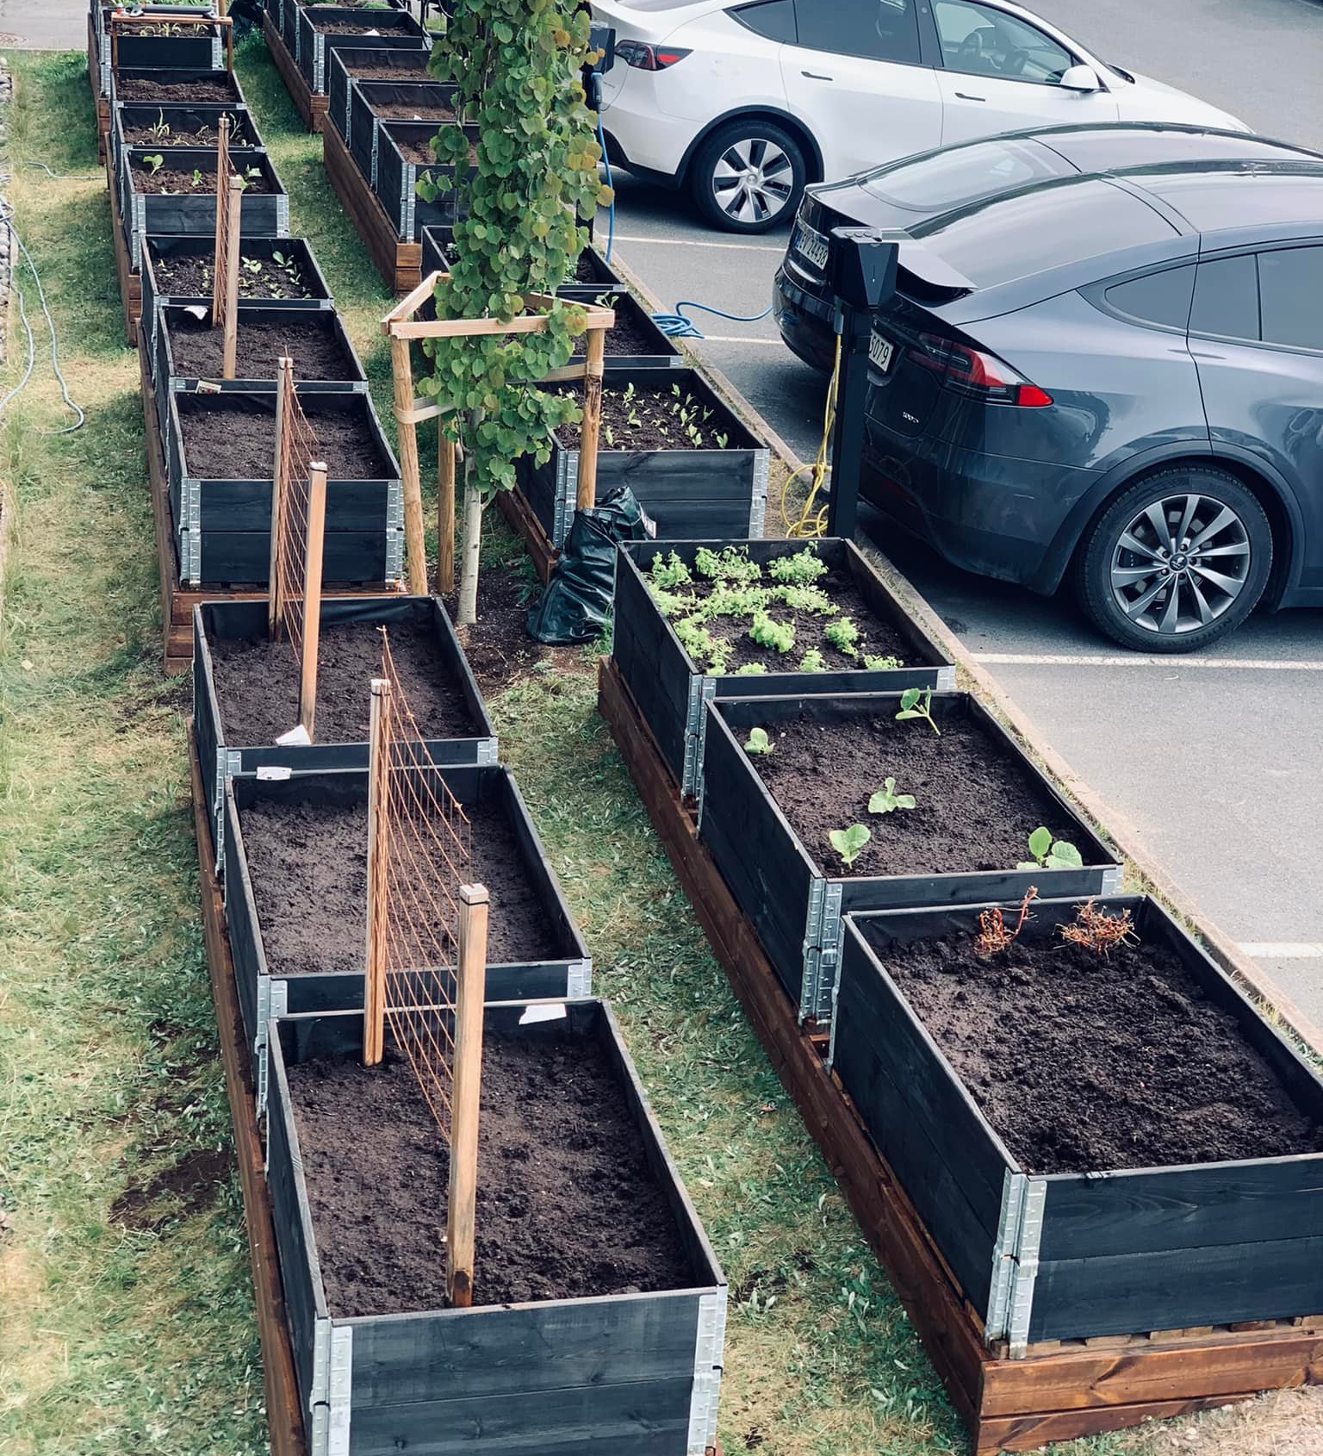
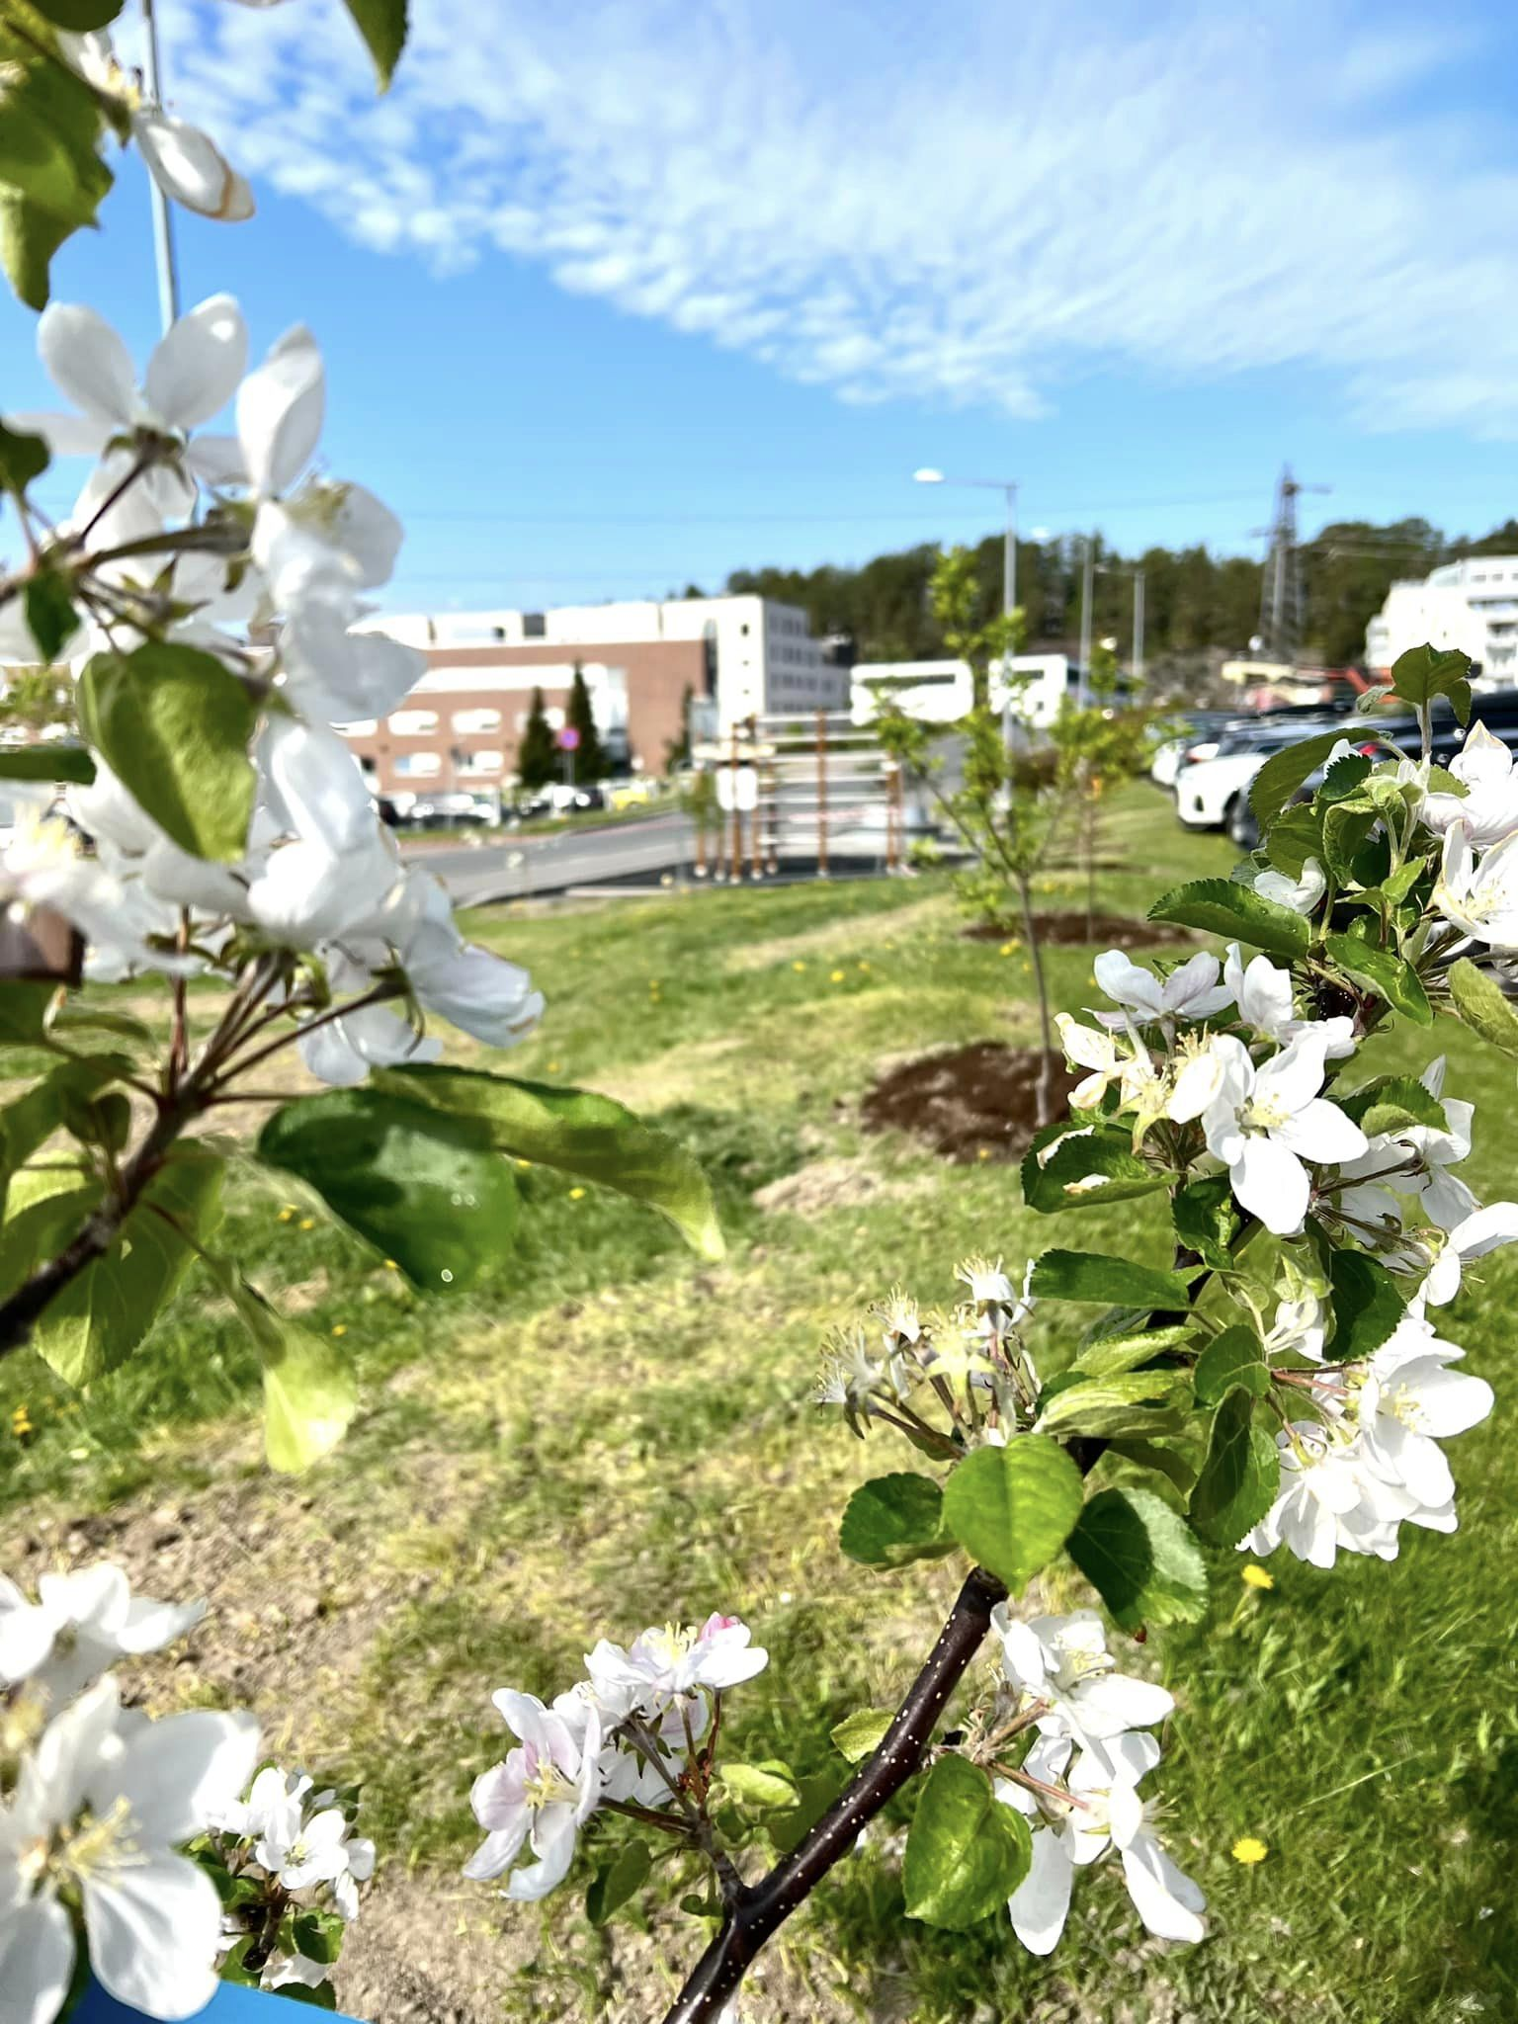
“DEN BESTE RESTAURANTEN ER DEN SOM KOMMER HJEM TIL DEG” - Fokus på kortreist mat og bærekraft - Dyrker blomster, frukt, bær, urter og grønnsaker selv i 34 pallekarmer utenfor eget Kjøkken. Har også 26 frukttrær og 19 bærbusker utenfor. - Sanker og plukker det naturen har å by på, spesielt fra Østmarka som er rett utenfor kjøkkendøra vår.

Slide 12
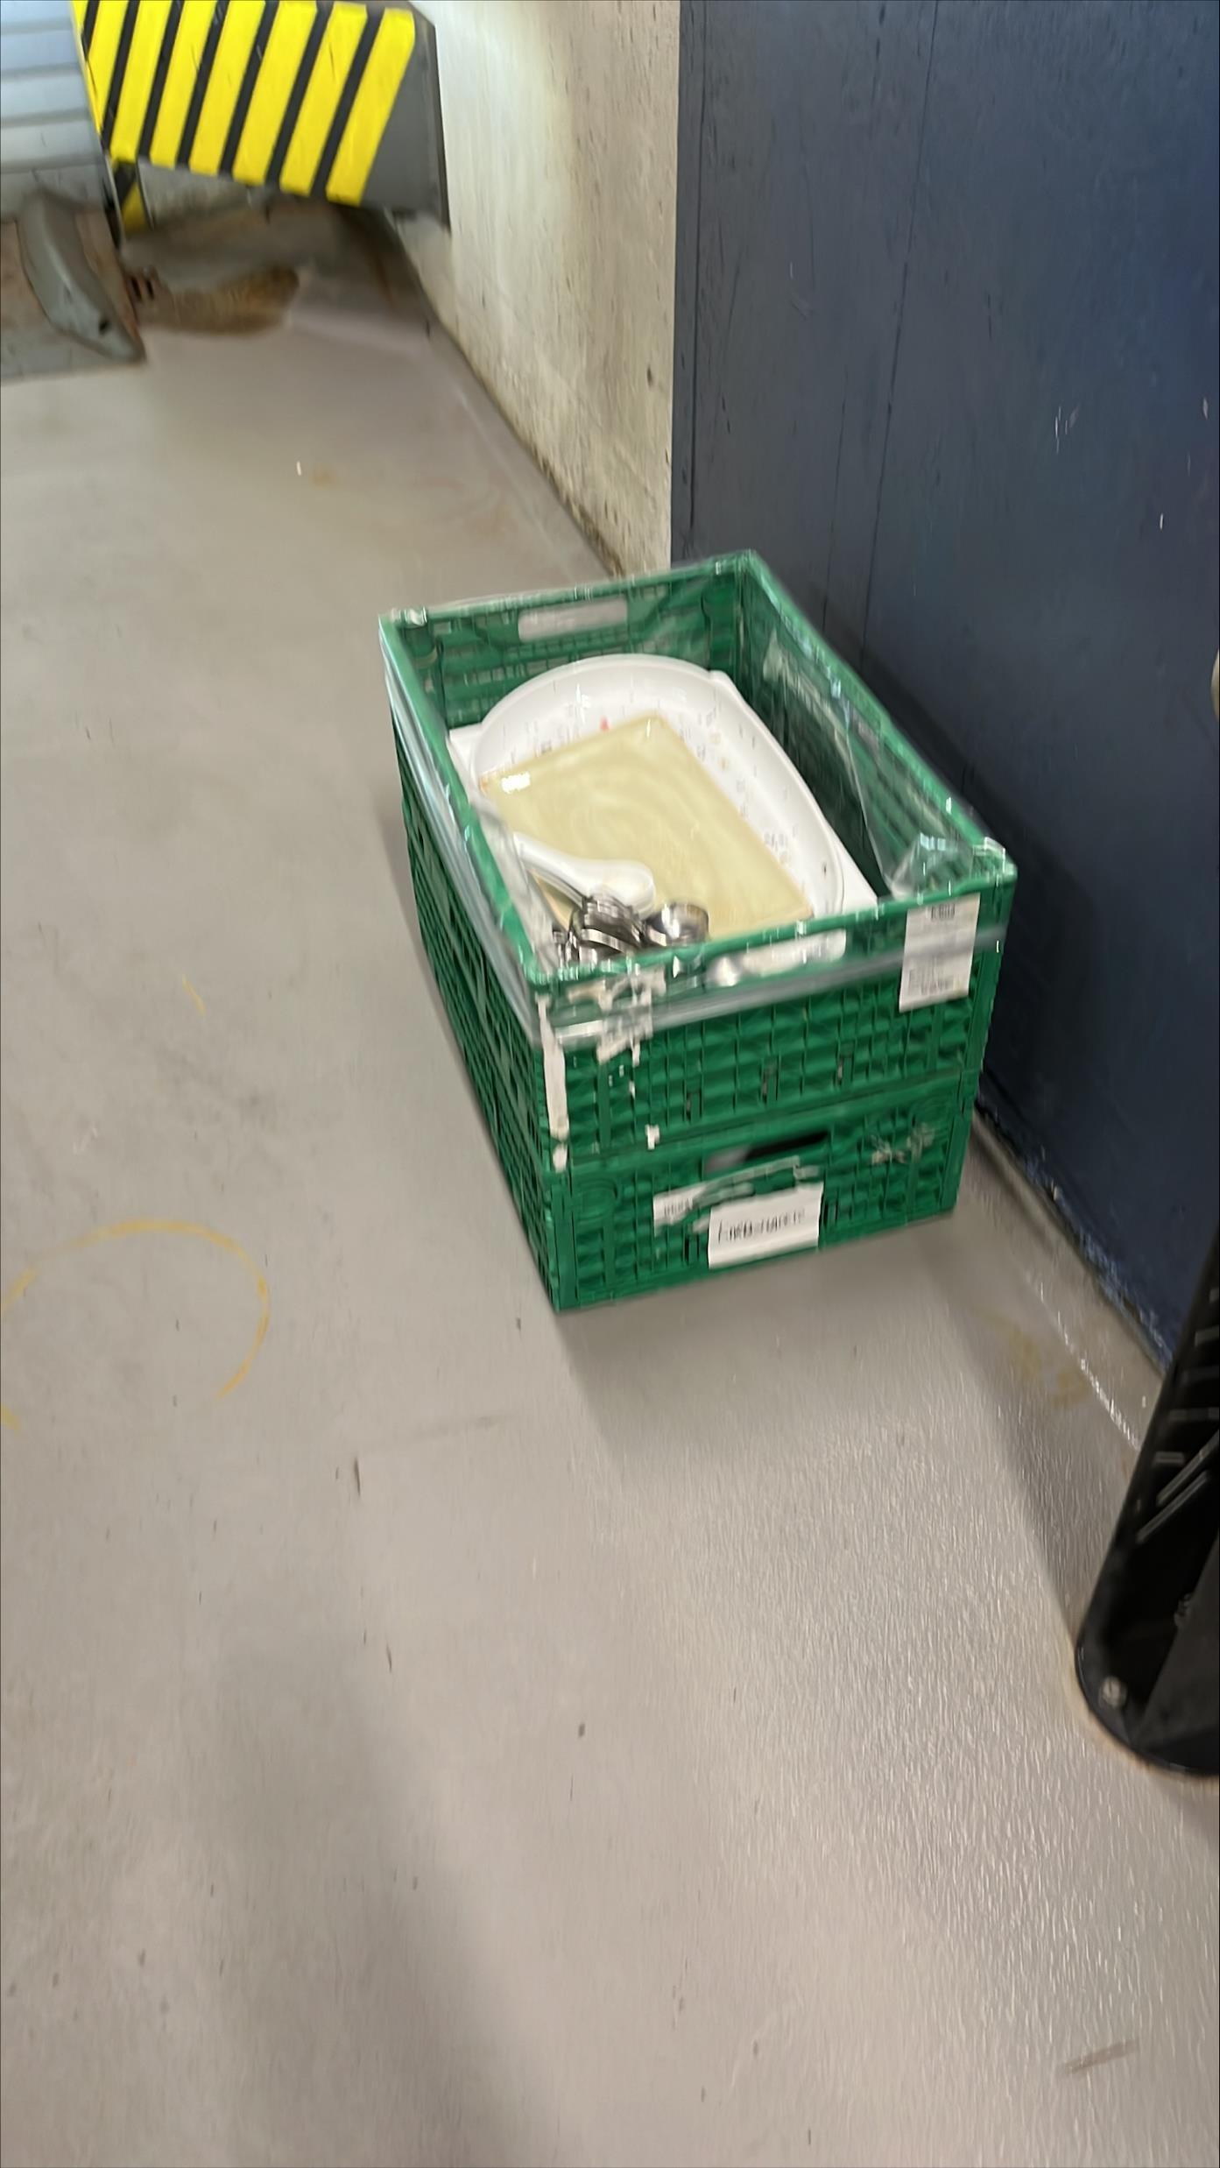
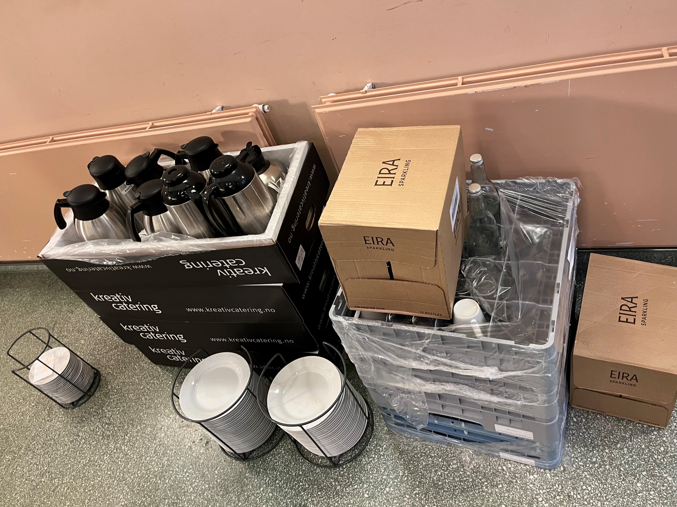
Vi jobber akkurat nå med følgende på kontrakten til UiO:
Henting av retur neste dag
Bedre marking av hva som blir levert
Bedre mangelfull allergimerking
Riktig engangsservice og gripebestikk til maten som er bestilt
Utvikling av menyer, og variasjon I menyer
Intern opplæring av sjåfører og bookingpersonale for enda bedre service til behovshavere

Slide 13
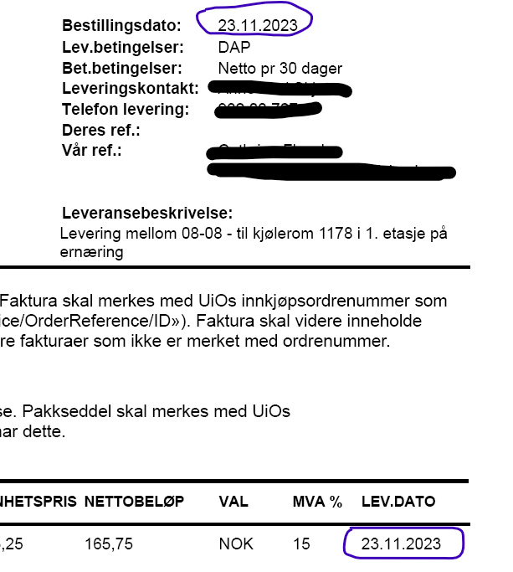
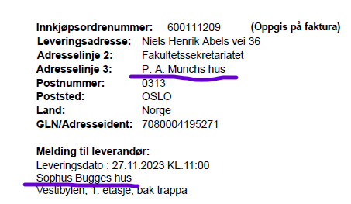
Ønskeliste til innkjøpere på UiO
Rett bruk av leveringsdatofeltet :
Rett bruk av leveringsadressefeltet:

Slide 14
Ønskeliste til innkjøpere på UiO
Leveringstid skal oppgis i tidsvinduer på hele timer eks. 10-11,11-12 osv:
Husk epost til behovshaver, hvis ikke får vi ikke sendt ordrebekreftelse til denne.

Slide 15
INFORMSJON OM RAMMEAVTALER

Slide 16
Avtale | Leverandører
Frakt, spesialfrakt og spedisjonstjenester nasjonalt og internasjonalt | World Courier (Norway) AS
 | Best Global Logistics Norway AS
Hotellovernatting (Statens innkjøpssenters avtale) | 76 lokasjoner i Norge, 236 hotell

Slide 17
INFO OM HOTELLOVERNATTING
Avtalen gjelder individuelle reiser i Norge (opptil 10 personer).
Det er inngått fastprisavtale for standardrom og kan kostnadsfritt avbestilles eller endres frem til kl. 15 på ankomstdagen.
Bestillingene skal foretas gjennom reisebyråportalen og ikke direkte hos hotellet.
Unntaksvis må det kjøres en minikonkurranse – hotell utenfor avtale
Avrop skjer basert på den reisendes behov/valg. Dette innebærer at den enkelte reisende velger alternativet med lavest pris innenfor valgt lokasjon.
Mer informasjon finnes i avtalekatalogen og på UiOs reisesider

Slide 18
Info om kommende avtale: Kredittkort med firmaansvar
UiO innfører kredittkort med firmaansvar
Faktura skal fortsatt betales av den reisende
Kortet skal brukes kun til reiserelaterte utgifter
Fakturaprofiler avvikles
Reise for gjester og ikke-ansatte bestilles via en reisekonto
Reisekonto vil gjelde også for utlandet (hotell)
Unntaksvis må gjester betale med eget kredittkort
MER INFORMASJON KOMMER VÅR 2024

Slide 19
INFO OM ANSK-21-0209 Laboratorierekvisita
Det er nå lagt inn produktlister på alle avtalesider unntatt Fisher Scientific
Fisher Scientific har ikke fulgt opp krav om utvidelse av kjernesortimentet og har derfor kun tilbudte kjernesortimentprodukter i listen inntil de kommer med en mer komplett liste
Det bør tilstrebes å sjekke produktlistene før bestilling og velge produkt fra denne dersom det kan dekke behovet. Hvis leveringstiden er akseptabel, bør også billigste leverandør brukes der produktene har identisk kvalitet (eks. begerglass)
Målet er å tilstrebe standardisering der det er mulig, for bl.a. å gi bedre betingelser på sikt. Dette skal ikke stå i veien for reell behovsdekning!
Savnes produkter som dere mener bør stå i en standardisert liste, gi beskjed

Slide 20
INFO OM ANSK-22-0326-UiB Generelle kjemikalier
Ny kjemikalieavtale med Merck Life Science – anbudskonkurranse gjennomført av UiB
UiO er forpliktet til å bruke avtalen dersom leverandøren kan dekke behov
Avtalestart 1. desember – dvs. gyldig pr. dags dato. Punchout vil bli oppdatert innen kort tid
Avtalesiden er publisert og kontrakt er lagt inn i Unit4
Generelle grovkjemikalier og de vanligste finkjemikaliene i visse kategorier/varegrupper. I tillegg dekker avtalen resiner og enkelte spesialkjemikalier til syntese- og analyseformål og reagenser/produkter som brukes til rengjøring/desinfisering på laboratorier o.l.
Se produktlister og rabattkategorier på avtalesiden for informasjon om hva avtalen dekker, samt presiseringer om hva som IKKE inngår i avtalen. På avtalesiden ligger det også informasjon om grønnere produktvalg

Slide 21
Digitale opplæringsmøter
Spørringer og rapporter 19. desember kl. 12-14
https://www.uio.no/for-ansatte/kompetanse/tema/okonomi-innkjop-lonn/arbeidsstuer/index.html
Varemottak utsatt til etter jul
Dato ikke fastsatt
Opprette, behandle og følge opp innkjøpsordre 24. januar kl. 9-11
Invitasjon sendes ut i januar

Slide 22
Abonnèr på nyheter om BtB m.m.
Få med deg alle nyheter fra ØVA på en sikker og enkel måte ved å feede relevante nyhetskanaler til din personlige forside på For ansatte-sidene
Slik feeder du nyheter til din personlige forside:
https://www.uio.no/for-ansatte/arbeidsstotte/okonomi/nytt-fra-ova/veiledning-feeding.html

Slide 23
SPØRSMÅL?

Slide 24
VI ØNSKER ALLE EN RIKTIG GOD JUL

